Slide 1
Irène Joliot-Curie
Patricia Ljevar, 8. r.

Slide 2
Nešto više o Irène:
rodila se 12. rujna 1897. godine u Parizu, Francuskoj
bila je francuska kemičarka i fizičarka
Marie i Pierre Curie – roditelji
Frédéric Joliot-Curie – suprug
studirala je na Prirodoslovnom fakultetu u Sorbonni, ali je njeno obrazovanje bilo prekinuto Prvim svjetskim ratom tijekom kojeg je radila kao sestra radiolog
postala je profesorica na prirodoslovnom fakultetu u Parizu 1937., a 1946. godine ravnateljica Insituta za radij.
umrla je 17. ožujka 1956. godine u Parizu, Francuskoj

Slide 3
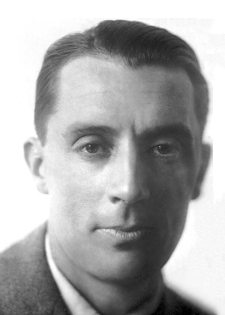
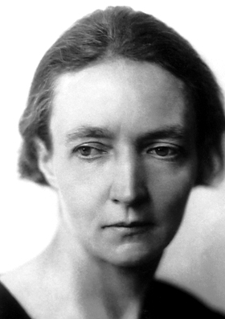
Irène Joliot-Curie
Frédéric Joliot-Curie

Slide 4
Obrazovanje:
obrazovanje djevojčice nije bila sasvim normalno
majka je pažljivo promatrala kako se Irene i Eva-Denise (njezina mlađa sestra) fizički i psihički razvijaju
nezadovoljna klasičnim obrazovanjem, Marie Curie je organizirala svoju obrazovnu zadrugu, čiji su predavači bili poznati francuski profesori i ona sama
u 10 godina počela je studirati
ubrzo je postala jedna od najboljih studenata, neprestano demonstrirajući izvrsna znanja iz područja fizike i kemije
dvije godine kasnije otišla je na koledž u Sevin. Prije Prvog svjetskog rata, diplomirala je.

Slide 5
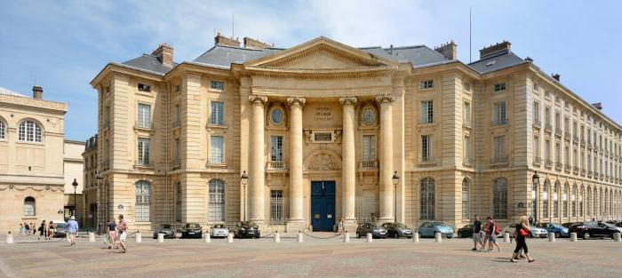
Prirodoslovni fakultet u Sorbonni

Slide 6
Otkrića:
sa suprugom je otkrila postupak dobivanja novih radioaktivnih elemenata: dušika od bora, fosfora od aluminija, silicija od magnezija.
to je otkriće omogućilo jeftino dobivanje radioaktivnih kemijskih elemenata i njihovu upotrebu u medicini.
za svoje otkriće, 1935. godine dobili su Nobelovu nagradu za kemiju
proučavala je djelovanje neutrona na teške jezgre (1938.), što je bilo prvi korak otkriću upotrebe energije iz jezgre atoma

Slide 7
Kako su došli do otkrića?
postavivši tanki sloj aluminijske folije u detektorsku rupu, par je mogao zračiti aluminiju i borove uzorke alfa česticama
bili su vrlo iznenađeni kada su primijetili da se nakon uklanjanja izvora polonij alfa-čestica oslobađanje pozitrona nastavlja nekoliko minuta
razvijajući ovu temu, par je došao do zaključka da su čestice bora i aluminija u ispitivanim uzorcima pretvorene u druge kemijske elemente
osim toga, ti elementi posjeduju radioaktivnost
uz apsorpciju 2 protona i 2 neurona alfa čestica, aluminij je postao radioaktivni fosfor, a bor je postao radioaktivni izotop dušika
koristeći ovu metodu, par Joliot-Curie je za kratko vrijeme uspio dobiti puno novih elemenata

Slide 8
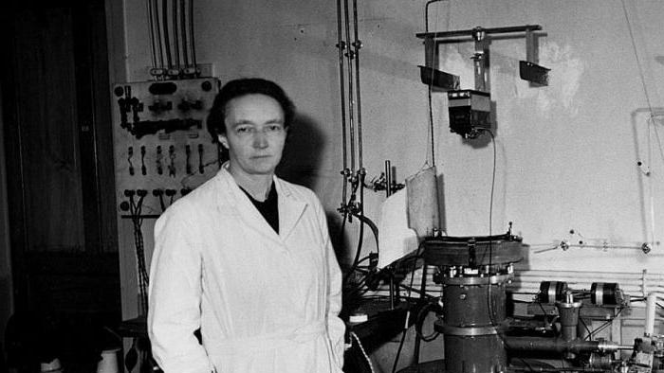

Slide 9
Što je radiokemija?
Radiokemija je dio nuklearne kemije koji se bavi radioaktivnim tvarima i njihovom primjenom
glavna obilježja po kojima se radiokemija razlikuje od ostalih kemijskih područja jesu prisutnost radioaktivnosti kao bitnoga svojstva tvari s kojom se radi, te svojstvene metode rada koje se nazivaju radiokemijskima
neke od posebnosti proizlaze iz potrebe da se često radi s takvim kemijskim sustavima u kojima su radioaktivne tvari prisutne u iznimno malim količinama

Slide 10
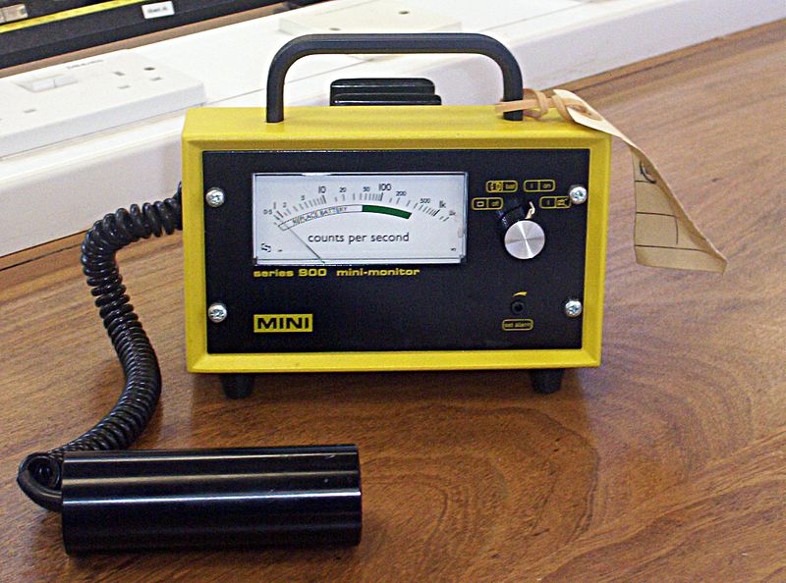
Geiger-Müllerovo brojilo - naprava za otkrivanje radioaktivnosti

Slide 11
Irènine aktivnosti pozadi kemije:
bila je pacifistkinja i borila se za ženska prava
postala je članica Comité National de l'Union des Femmes Françaises te članica Svjetskog mirovnog vijeća (eng. World Peace Council)
1936. francuska vlada imenovala ju je podtajnicom države za znanstvena istraživanja i naposlijetku časnicom Legije časti
po njoj je nazvan krater na Veneri (Joliot-Curie)
kad je Pierre Curie umro 1906. godine, njegov otac Eugene Curie počeo je snažno utjecati na odgoj djevojke
upoznao je Irene s botanikom i prirodnom poviješću

Slide 12
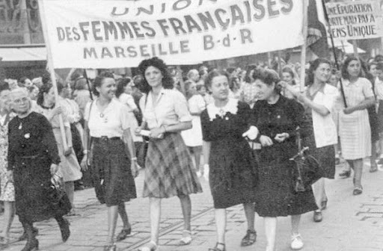
Prosvjed za ženska prava – sudjelovala i Irène

Slide 13
Znanstveni uspjeh
budući da je fenomen zračenja bio izravno povezan s razdvajanjem atoma, proučavajući ga, znanstvenici su se nadali da će rasvijetliti strukturu atoma
proučavala je fluktuacije promatrane tijekom raspada alfa čestica koje se ispuštaju najvećom brzinom raspadanjem polonijevih atoma
godine 1925. uspješno je doktorirala

Slide 14
Aktivnosti u Drugom svjetskom ratu:
postupno je počela sve više pozornosti posvećivati politici
godine 1936. radila je četiri mjeseca u vladi Leona Bluma kao pomoćnica državnog tajnika za istraživanje i razvoj
unatoč činjenici da je Njemačka 1940. okupirala Francusku, par Joliot-Curie ostao je u Parizu
1944. Gestapo je počeo slijediti znanstvenike i morali su se sakriti u podzemlje
njezin suprug s dvoje djece bio je prisiljen pobjeći u Švicarsku
tamo su ostali do oslobođenja Francuske

Slide 15
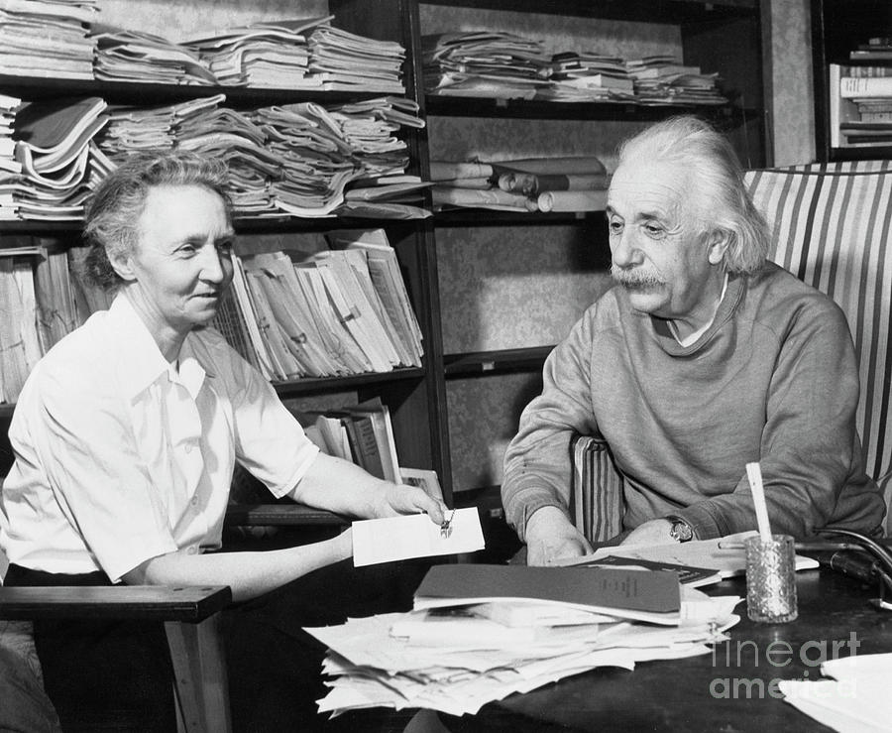
Irène je provodila vrijeme u društvu poznatih znanstvenika

Slide 16
Kako je umrla?
Irènino zdravlje je bilo jako potreseno zbog zračenja čija je ukupna doza tijekom mnogih godina rada premašila sve norme
kao i njezina majka, žena se razboljela od raka krvi
17. ožujka 1956. umrla je od ove bolesti
21. ožujka pokopana je u predgrađu Pariza

Slide 17
Izvori:
https://hr.wikipedia.org/wiki/Ir%C3%A8ne_Joliot-Curie
https://en.wikipedia.org/wiki/Ir%C3%A8ne_Joliot-Curie
https://www.nobelprize.org/prizes/chemistry/1935/joliot-curie/biographical/
https://www.atomicarchive.com/resources/biographies/irene-curie.html
https://www.britannica.com/biography/Irene-Joliot-Curie
http://www.atomicheritage.org/profile/irene-joliot-curie

